Slide 1
НАУЧНЫЙ СЕМИНАР 22.06.2020
«Речевой имидж губернатора ХМАО-Югры Н.В. Комаровой»
Докладчик: Чудная Ирина Дмитриевна
Модератор: доцент кафедры РЯЛ ГИС
Челак Елена Анатольевна
Ханты-Мансийск, 2020

Slide 2
Актуальность обусловлена невеликим количеством работ, посвященных проблемам речевого имиджа губернатора ХМАО-Югры.
Объектом исследования является речевой имидж губернатора ХМАО-Югры Н.В. Комаровой.
Предметом исследования являются средства создания и роли речевого имиджа губернатора ХМАО-Югры Н.В. Комаровой.
Цель – выявить особенности речевого имиджа губернатора ХМАО-Югры Н.В. Комаровой.
Задачи:
- проанализировать текстовые материалы Н.В. Комаровой;
- выявить имиджевые роли Н.В. Комаровой;
- определить доминирующую имиджевую роль Н.В. Комаровой;
- выявить особенности речевого имиджа губернатора ХМАО-Югры.
Материалом для исследования служат выступления, отчеты, обращения и поздравления губернатора ХМАО-Югры Н.В. Комаровой.

Slide 3
Базой для данного исследования послужили выступления, обращения и интервью Н.В. Комаровой. Тексты были взяты с сайта правительства ХМАО-Югры [https://admhmao.ru/]. Губернатор принимает участие в общественных мероприятиях и активно дает интервью журналистам. Обращение к текстам интервью и выступлений Н. В. Комаровой позволило выделить их характерные черты.
Сценарий интервью позволяет проанализировать значительное количество текстового материала и описать систему средств, вовлеченных в формирование речевого имиджа губернатора ХМАО-Югры.

Slide 4
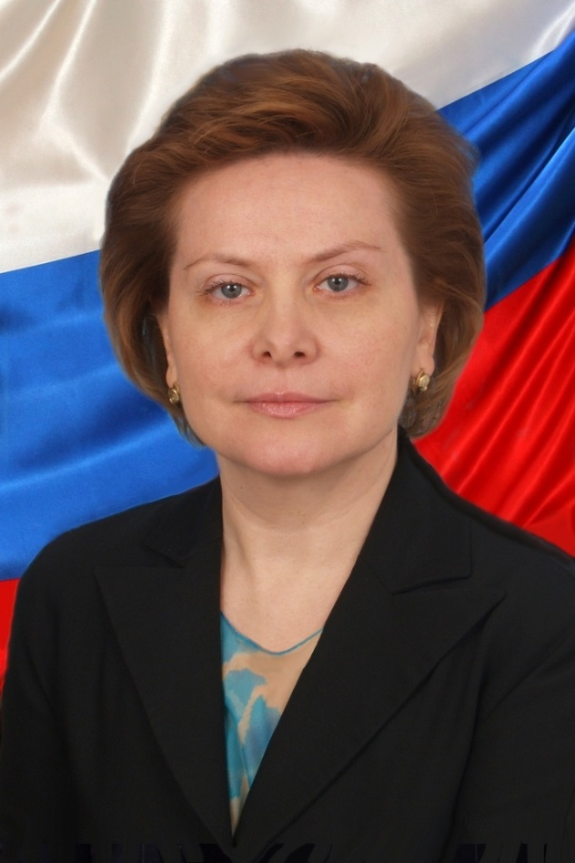
Наталья Владимировна Комарова – российский политик. С 1 марта 2010 года является губернатором Ханты-Мансийского автономного округа-Югры. В прошлом депутат Государственной Думы Российской Федерации (2001-2010 гг.). До 2001 года преподавала на кафедре социального менеджмента Ямальского нефтегазового института, состояла в редакционном совете «Агентство нефтегазовой информации». Имеется звание «Почетный охранник природы». Наталья Владимировна активно участвует в развитии Ханты-Мансийского автономного округа-Югры. Доказательством тому является вторая по счету победа ХМАО-Югры в государственной номинации «За лучшую региональную программу поддержки социального предпринимательства».

Slide 5
В данных цитатах можем заметить, как Н.В. Комарова выступает в роли «простого человека», она выступает в позиции равной народу.
Приведем пример из интервью для информационно-аналитического портала СИА-ПРЕСС: Все, что так или иначе перекликается с судьбами людей — не просто. Тем не менее, у меня есть свое представление, каким образом нужно принимать управленческие решения, обеспечивать их реализацию и контроль, - в данной цитате присутствует показатель имиджевой роли «Избранник народа».
Также эту роль мы можем заметить в следующих фрагментах:
Смысл моей работы - видеть Югру глазами жителей, их каждодневными делами и заботами (Выступление губернатора ХМАО-Югры, 2017).
Первое, что Вы сказали не бесспорно. Я, когда работаю, не воспринимаю людей с точки зрения того, мужчина это или женщина. Когда речь идет о работе — люди для меня все партнеры. А женщиной в должности оставаться не только важно, но и необходимо. В этом есть свои заметные «плюсы» для дела, для общества. Никогда не пожалела о том, что я женщина. Ни разу в моей жизни не было даже сомнения (Информационный мир ЮГРЫ).

Slide 6
В данных высказываниях можно увидеть рвение Н.В. Комаровой наладить жизнь югорчан.
Теперь о том, что нам предстоит усилить, чтобы обеспечить людям качественно новые возможности для реализации своего потенциала (Выступление губернатора ХМАО-Югры, 2017).
- Стараюсь работать так, чтобы сама себе могла ответить, что сделала все необходимое для людей, для округа, для страны. В 24 года я приехала на Север и 21 год проработала на Ямале. Именно там сформировались главные правила, которым я следую и теперь. Новый Уренгой научил меня отличать главное от второстепенного, находить альтернативные решения и аргументировать свою позицию, ответственности перед людьми. Всегда опираюсь на людей, нуждаюсь в общении с ними, накапливаю их мудрость (Учительская газета, 2016).

Slide 7
В данных высказываниях можно увидеть патриотическое отношение губернатора ХМАО-Югры, ее любовь к Родине: России и Югре.
Условия, в которых предстоит работать, не назовешь благоприятными, дружественными для России. Мы не испытываем иллюзий. Но не условия диктуют правила победы, их устанавливают люди. Так поступили наши отцы и деды 70 лет назад, победив в главной битве в истории человечества (Выступление губернатора ХМАО-Югры, 2017).
Мы просто обязаны прожить это непростое, богатое на возможности время так, чтобы спустя еще 85 лет, в кругу заботливых внуков и правнуков, она и другие наши сегодняшние малыши, как и мы, гордились родной Югрой (Обращение губернатора к жителям Югры, 2016).

Slide 8
Югра – наш общий дом, это правда, за который мы все в ответе, но у каждого югорчанина должен быть и свой домашний очаг (Обращение губернатора к жителям Югры, 2017).
Горжусь всеми и ответственна перед каждым из миллиона шестисот двенадцати тысяч одним югорчанином (Выступление губернатора ХМАО-Югры, 2016).
Я довольна дочерьми, я счастливая мама и бабушка. И для меня это крайне важно (РИА Новости, 2016).

Slide 9
Ставлю задачу первому заместителю губернатора Югры Геннадию Бухтину, заместителю губернатора Алексею Забозлаеву, департаментам экономики, финансов, промышленности (Послание губернатора Югры, 2019).
И так может быть, потому что в конечном итоге все равно ответственность несу я… вы претендентов выбираете, а окончательное решение остается за мной (ТАСС, 2017).
Мы будем такие вещи предлагать муниципалам, и полагаю, что им не отвертеться (ТАСС, 2017).

Slide 10
В речи губернатора преобладают обращения (земляки, югорчане, друзья, коллеги), часто используются определения (уважаемые, дорогие, родные).
Также выявлено частое употребление местоимения «мы».
Н.В. Комарова использует простые синтаксические конструкции, в основном это глаголы 1-го лица единственного и множественного числа, они позволяют донести информацию четко и конкретно.
Губернатор позиционирует себя как мудрого и строгого правителя, на это нам могут указать глаголы в повелительном наклонении.

Slide 11
Эффективный речевой имидж – сложная конструкция, состоящая из многих элементов. Как показывают результаты исследования, современный российский политик становится популярным только в том случае, если он играет сразу несколько ролей, которые дополняют друг друга. В рамках данного исследования показана многослойность речевого имиджа губернатора ХМАО-Югры Натальи Владимировны Комаровой.
Были выявлены имиджевые роли губернатора ХМАО-Югры: «Борец», «Патриот», «Избранник народа» (по-другому «Простой человек»), «Мать» (мужская роль «Отличный семьянин»), «Хозяйка» (по-другому «Сильная рука»). Данные роли тесно взаимосвязаны и дополняют друг друга. Доминирующей ролью является «Патриот».

Slide 12
Спасибо за внимание!

